Slide 1
Идентификация органических соединений
В химии - установление тождества неизвестных химических соединений с известным путем сравнения их физических и химических свойств . Опознание.

Slide 2
Наше здоровье зависит от многих факторов, один из них – качество продуктов питания.

Slide 3
Как называются реакции, с помощью которых можно распознать вещества?
По каким признакам можно определить, что произошла химическая реакция?
Как называется вещество, с помощью которого проводят качественную реакцию?
С помощью какого реактива можно обнаружить крахмал?
Что является признаком данной реакции?

Slide 4
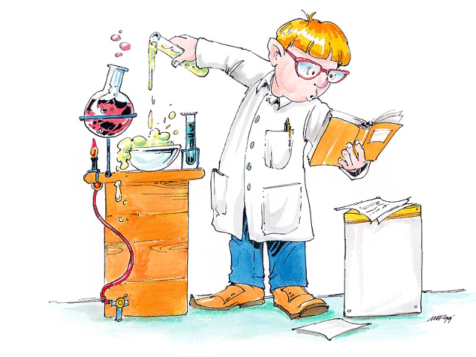

Slide 10
Инструктивная карта
Группа № 1
Цель: изучить качественные реакции на непредельные соединения
Ответьте на вопросы (устно):
Какие соединения называют непредельными?
Назовите классы углеводородов, содержащих кратные связи.
Каковы качественные реакции на наличие кратной связи? Каков визуальный эффект этих реакций?
Запишите уравнения качественных реакций на алкены (на примере этена) и на алкины (на примере этина). Можно ли с помощью этих реакций отличить алкен от алкина?
Проделайте лабораторные опыты:
Налейте в пробирки по 2 мл подсолнечного и машинного масла. К содержимому каждой пробирки добавьте несколько капель раствора перманганата калия. Объясните полученный результат.
Подготовьте устное выступление по изученному материалу.

Slide 11
Инструктивная карта
Группа № 2
Цель: изучить качественные реакции на одноатомные и многоатомные спирты
Ответьте на вопросы (устно):
Какая функциональная группа обусловливает характерные химические свойства спиртов?
Чем отличаются одноатомные и многоатомные спирты?
Каковы качественные реакции на одноатомные и многоатомные спирты? Каков визуальный эффект этих реакций?
Запишите уравнения качественных реакций на одноатомные спирты (на примере этилового спирта) и на многоатомные спирты (на примере этиленгликоля или глицерина)
Проделайте лабораторные опыты:
В пробирку налейте 2 мл раствора гидроксида натрия и добавьте немного раствора сульфата меди (II) до выпадения осадка. К осадку прилейте глицерин и взболтайте. Отметьте превращение голубого осадка в раствор темно-синего цвета.
Подготовьте устное выступление по изученному материалу.

Slide 12
Инструктивная карта
Группа № 3
Цель: изучить качественные реакции карбоновых кислот
1.Ответьте на вопросы (устно):
Какие свойства уксусной кислоты сходны со свойствами минеральных (неорганических кислот)?
Какие вещества образуются при взаимодействии уксусной кислоты со спиртами?
Почему для муравьиной кислоты характерна реакция «серебряного зеркала», а другие карбоновые кислоты не обладают таким свойством?
2.Запишите уравнения реакций, протекающих между: а) уксусной кислотой и гидроксидом натрия; б) муравьиной кислотой и аммиачным раствором оксида серебра.
3.Проделайте лабораторные опыты:
1)Налейте в пробирку 1мл раствора гидроксида натрия и добавьте несколько капель раствора фенолфталеина. При добавлении уксусной кислоты происходит обесцвечивание.
4.Подготовьте устное выступление по изученному материалу.

Slide 14
Защита проектов

Slide 15
1)Определение анилина в губной помаде.
При добавлении раствора хлорной извести появляется фиолетовое окрашивание.

Slide 16
2)Определение алкенов в нефтепродуктах

Slide 17
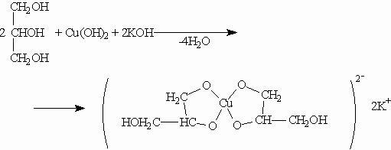
3)Качественная реакция на глюкозу и глицерин.

Slide 18
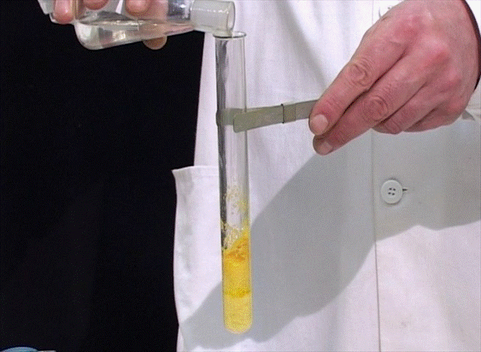
4)Качественные реакции на белок

Slide 19
5)Качественная реакция на фенол.

Slide 20
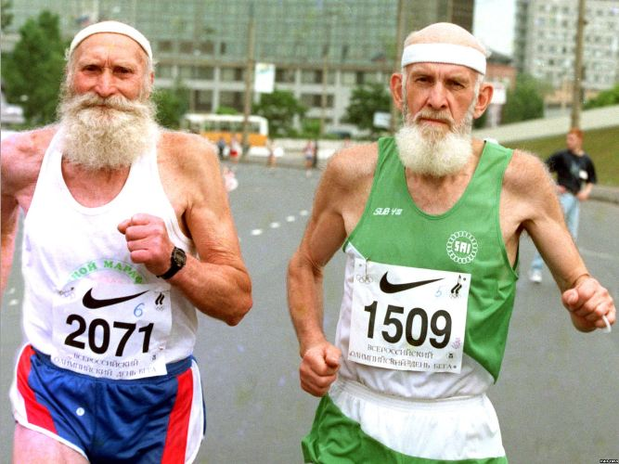
Химические знания используйте во благо!

